Slide 1
SAP 5: Hutang luar negeri
Sumber-sumber Pembiayaan Indonesia:
Ekspor
Hutang
Bantuan Luar Negeri
Investasi Asing atau PMA
Tabungan Domestik
Surat Utang Negara

Slide 2
Hutang luar negeri atau dikenal dengan pinjaman luar negeri adalah :
setiap penerimaan negara baik dalam bentuk devisa dan/atau devisa yang dirupiahkan, rupiah, maupun dalam bentuk barang dan/atau jasa yang diperoleh dari pemberi pinjaman luar negeri yang harus dibayar kembali dengan persyaratan tertentu.

Slide 3
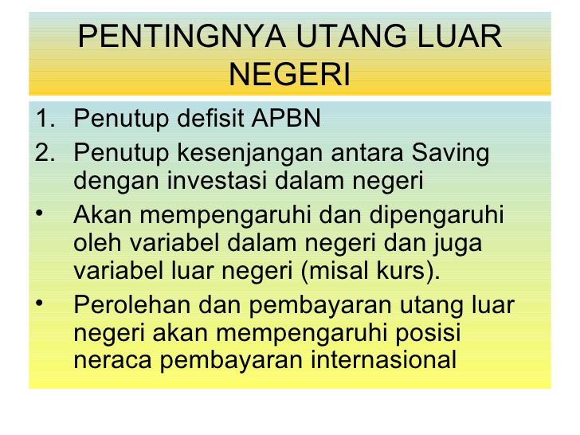

Slide 4
Dasar Hukum Pelaksanaan Pinjaman/Hibah Luar Negeri (PHLN),
PP No. 2/2006 tentang Tata Cara Pengadanaan Pinjaman dan/atau Penerimaan Hibah serta Penerusan Pinjaman dan/atau Hibah Luar Negeri;
Permenneg PPN/Kepala Bappenas No. 5/2006 tentang Tata Cara Perencanaan dan Pengusulan serta Penilaian Kegiatan yang dibiayai dari Pinjaman dan/atau Hibah Luar Negeri;

Slide 5
Permenkeu No. 52/2006 tentang Tata Cara Pemberian Hibah kepada Daerah;
Permenkeu No. 53/2006 tentang Tata Cara Pemberian Pinjaman Daerah dari Pemerintah yang Dananya Bersumber dari Pinjaman Luar Negeri; dan
Permendagri No. 3/2007 tentang Pedoman Pelaksanaan Anggaran di Lingkungan Departemen Dalam Negeri.

Slide 6
Macam dan Ciri dari Utang Negara
Reproductive Debt → dijamin seluruhnya oleh kekayaan negara dan sama besarnya
Dead Weight Debt → Utang tanpa jaminan kekayaan.
Pinjaman Sukarela dan Pinjaman Paksa
Pinjaman Dalam Negeri dan Pinjaman Luar Negeri
Suku Bunga Pinjaman

Slide 7
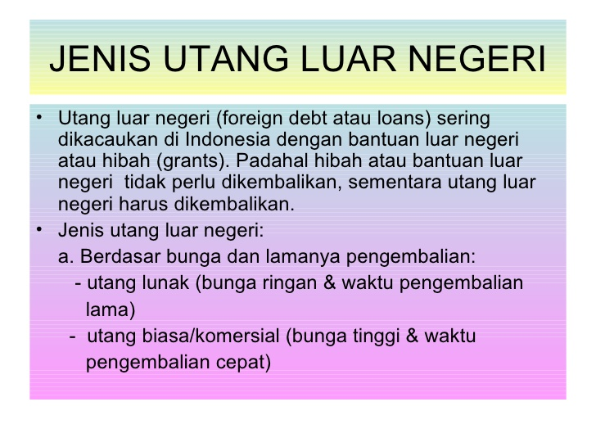

Slide 8
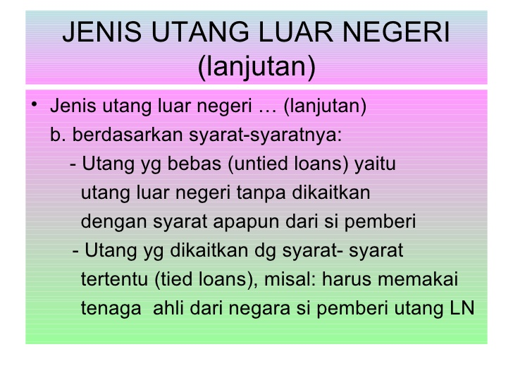

Slide 9
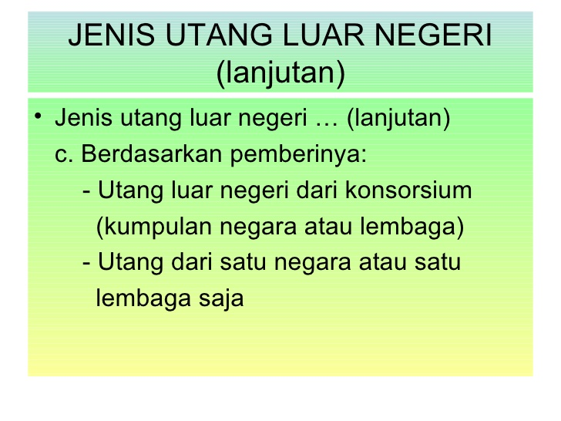

Slide 10
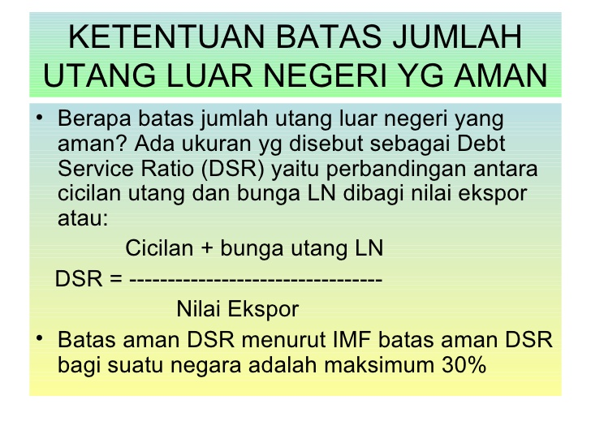

Slide 11
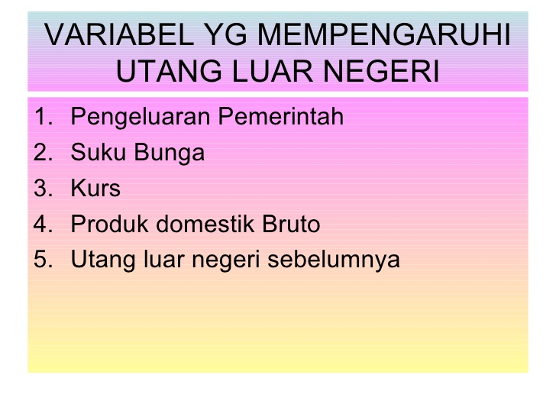

Slide 12
Beberapa Lembaga Keuangan Internasional yang bekerjasama dengan Depdagri, yaitu:
(a) World Bank/WB;
(b) Asian Development Bank/ADB;
(c) Islamic Development Bank/IDB;
(d) Japan Bank for International Cooperation/JBIC;
(e) Japan Fund for Information Communication Technology/JFICT;

Slide 13
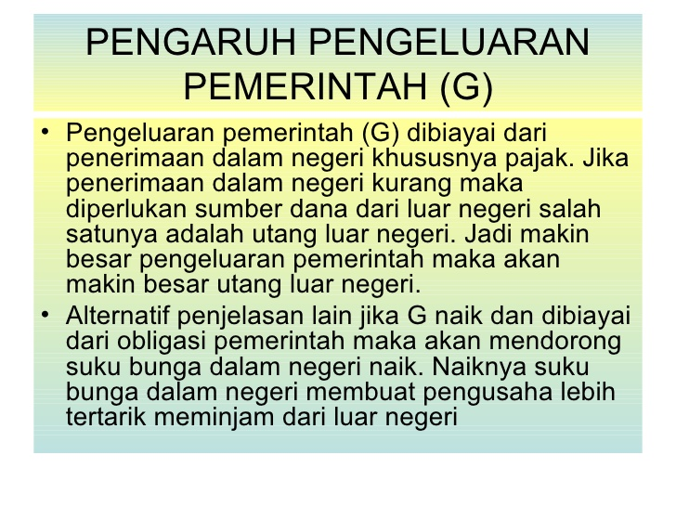

Slide 14
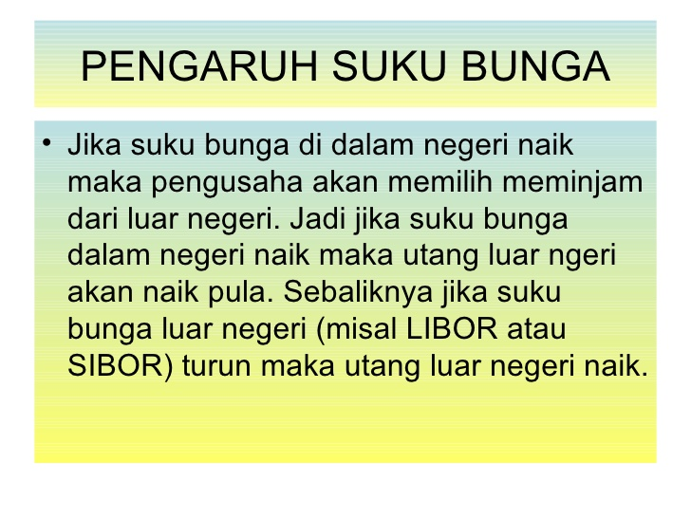

Slide 15
Masalah Utang Negara
Utang luar negeri makin sejalan dengan kepentingan neoliberalisme global yang kian mengakar di negeri ini.
Artinya, utang itu memang untuk menyukseskan program neoliberalisme melalui IMF, Bank Dunia, Bank Pembangunan Asia (ADB), dan Consultative Group on Indonesia (CGI).

Slide 16
MASALAH-MASALAH UTANG LUAR NEGERI INDONESIA
Kebanyakan utang luar negeri Indonesia adalah utang yang terikat (tied loans). Utang jenis ini ternyata hasil konspirasi antara lembaga atau negara si pemberi utang dengan pihak perusahaan swasta di negara pemberi utang dalam rangka menjual tenaga ahli atau barang perusahaan tersebut.
Banyak utang luar negeri yg penggunaannya tidak untuk kesejahteraan masyarakat tetapi dikorupsi, untuk projek mercu suar, untuk hal-hal lain yg tdk punya manfaat langsung bagi rakyat. Utang jenis ini disebut utang haram (Odius Debt).

Slide 17
3.Utang luar negeri juga banyak diberikan syarat sehingga Indonesia disetir oleh lembaga tsb, misal kasus bantuan IMF.
4. Meskipun dulunya sebagai pelengkap dalam pembiayaan pembangunan ekonomi Indonesia tetapi akhirnya menjadi sumber utama sehingga memberatkan APBN dan pengeluaran lain yang lebih strategis seperti untuk pendidikan menjadi tidak kebagian alokasi. Dalam APBN 2006 cicilan utang Rp 76,6 trilyun atau 11,6 % dari total APBN. Pengeluaran untuk sektor pendidikan hanya Rp 36,7 trilyun atau 5% dari total APBN padahal UU Sisdiknas mengharuskan 20%.

Slide 18
5. Banyak utang LN yg tidak dilindungi dengan Hedging (lindung nilai tukar) sehingga ketika rupiah terdepresiasi nilai tukarnya terhadap dolar AS maka beban pembayaran utang Ln menjadi lebih berat baik bagi perusahaan maupun bagi negara tanpa penambahan utang baru seperti yang terjadi pada tahun 1997. kalau tahun 1997 disebabkan oleh janji kosong pemerintah

